Slide 1


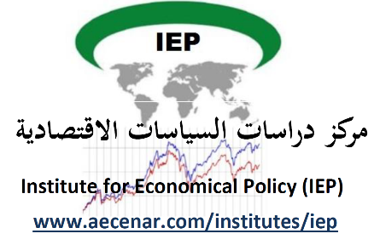







الضرائب في لبنان
مفهوم الضرائب
صحة
طرق
خدمات
نفقات
تعليم
أموال يدفعها:
مياه
كهرباء
لدفع الرواتب
الشركات
المؤسسات
عامة الشعب
بهدف التنمية الاقتصادية للبلاد
تعتبرالضرائب مورد مهم:
للحكومة، لتغطي الحكومة نفقاتها على الخدمات العامة للمواطن
تمويل المشاريع
كيفية فرض الضرائب
المبادئ الأساسية التي يقوم عليها فرض الضريبة
  جباية الضريبة
تجري عملية فرض الضريبة عادة على ثلاث مراحل
يرتبط قيام الضريبة بوظائفها في الدولة الحديثة بعدد من المبادئ التي يجب توفرها وأهمها:
مبدأ قانونية الضريبة
  لا ضريبة بدون نص قانوني في الدول الحديثة
مبدأ عدالة الضريبة
  أي الأخذ بعين الاعتبار الأوضاع المختلفة للمكلفين وقدراتهم، لا سيما أوضاعهم العائلية (حجم الأسرة على وجه الخصوص) وحجم ثرواتهم ومستويات دخولهم
مبدأ مردودية الضريبة
  خلاصة هذا المبدأ هي أن الضريبة يجب أن تعود على الدولة بأعلى مردود ممكن
  تحديد معدل الضريبة
  تعيين الوعاء الضريبي
وهي العملية التي يتم بموجبها انتقال المبلغ المتوجب على المكلف إلى خزينة الدولة
اقتطاع نسبة معينة من المادة الخاضعة للضريبة التي تعتمد على مبدأ اعتدال الضريبة (أي النسبة التي يمكن اقتطاعها من دخول الأفراد وثرواتهم دون إلحاق الضرر بهم)
يجري تعيين مطرح الضريبة من خلال القيام بعمليتين متتاليتين:
بتقدير دقيق لقيمة أو كمية المادة المذكورة التي هي بحوزة المكلف.
باختيار المادة الخاضعة للضريبة
نسبة المعدل الضريبي على أرباح الشركات في لبنان و تركيا
أنواع الضرائب في لبنان
تنقسم الضرائب في لبنان الى 4 فئات رئيسية
الضرائب على التجارة و المبادلات الدولية
الضرائب على السلع و الخدمات
الضريبة على الأملاك
الضريبة على الدخل و الأرباح و رؤوس الأموال
رسوم على البترول
TVA
(الضريبة على القيمة المضافة)
الرواتب والأجور
الأرباح
الرسوم على التبغ
الأملاك المبنية
الفوائد
رؤوس الأموال المنقولة
الرسوم على السيارات
الجمارك
رسوم تسجيل العقارات
ضرائب غير مباشرة
ضرائب مباشرة
النظام الضريبي في لبنان
خلال السنوات الأخيرة من الحرب تراجعت الأوضاع الاقتصادية و المالية و بدأت السلطات المسؤولة بمعالجة هذه الأوضاع، وفي إطار ما سمي بخطـة النهوض الاقتصادي وإعادة الإعمار.
إطلاق عملية النمو هذه تكون من خلال تمكين القطاع الخاص بشقيه المحلي والأجنبي من الاستثمار بكثافـة في مختلف القطاعات الإنتاجية.
على الدولة توفير المناخ المناسب الذي يمكن القطاع الخاص من القيام بالاستثمارات اللازمة.
أما خلق المناخ المطلوب فيقتضي من الدولة أن تقوم بأمور ثلاثة رئيسية:
ثالثاً: تحديث بعض الأطر التشريعية والمؤسسية المحفزة لنشاط القطاع الخاص خصوصاً في المجالين المصرفي والمالي
ثانياً: تحقيق الاستقرار النقدي والمالي
أولاً: إعادة إعمار وتحديث ما تهدم خلال الحرب
Siham Aisha/Aecenar March 2020

